Slide 1
МБДОУ Детский сад №11 «Сказка» г.Дюртюли
Проект
«Волшебные краски»
Воспитатель: Ибрагимова В.Х.
2023-2024 учебный год

Slide 2
Вид проекта: творческий, познавательно - исследовательский
Продолжительность: долгосрочный (с 25 сентября - 15 декабря 2023 года)
Участники проекта: родители, воспитатели, дети младшей группы
Возраст детей: 3 - 4 года
Актуальность.
Формирование творческой личности – одна из важных задач педагогической теории и практики на современном этапе. Решение её уже должно начаться в дошкольном детстве. Наиболее эффективное средство для этого – изобразительная деятельность в детском саду. Одним из условий развития детского творчества на занятиях изобразительной деятельностью является использование разных изобразительных материалов, которые обогащают художественный опыт детей и позволяют им испытывать радость от результатов своего труда. Использование разнообразных изобразительных техник способствует развитию воображения, фантазии, творческой самостоятельности детей.

Slide 3
Цель проекта: развитие познавательных и творческих способностей детей средствами художественного творчества.
Задачи:
Образовательные.
• обучать приемам разных (традиционного и нетрадиционного) техник рисования и способам изображения с использованием различных материалов;
• вызвать интерес к различным изобразительным материалам и желание действовать с ними;
• учить смешивать краски для получения новых цветов и оттенков;
Развивающие.
• создавать условия для свободного экспериментирования с художественными материалами;
•формировать коммуникативную компетентность;
•развивать у детей дошкольного возраста мелкую моторику рук и зрительно-моторную координацию.
Воспитательные.
•воспитывать доброжелательное отношение друг к другу, аккуратность и дисциплину.
с детьми.
•воспитывать умение видеть красоту природы и бережное отношение к ней.

Slide 4
Новизна.
В процессе обучения дети получают знания о простейших закономерностях строения формы, цветоведении, композиции, правилах рисования, а также о красоте природы и человеческих чувств. Рисование с использованием нетрадиционных техник изображения не утомляет детей, а наоборот вызывает стремление заниматься интересным делом. Им интересен сам процесс выполнения работы.
Предполагаемый результат:
В процессе реализации проекта, дети знакомятся с традиционными и нетрадиционными способами рисования, учатся применять их на практике, оценивать свои и другие работы, делиться впечатлениями, происходит формирование творческой личности ребенка, развивается мелкая моторика рук, познавательная потребность в поиске нового.
Дети будут знать:
- о разнообразии техник рисования
- о свойствах и качествах различных материалов;
- о технике безопасности во время работы.
Предполагаемый результат:
В процессе реализации проекта, дети знакомятся с нетрадиционными способами рисования, учатся применять их на практике, оценивать свои и другие работы, делиться впечатлениями, происходит формирование творческой личности ребенка, развивается мелкая моторика рук, познавательная потребность в поиске нового.
Дети будут знать:
- о разнообразии техник нетрадиционного рисования
- о свойствах и качествах различных материалов;
- о технике безопасности во время работы.
Дети будут уметь:

Slide 5
Дети будут уметь:
- договариваться между собой при выполнении коллективной работы;
- анализировать, определять соответствие форм, размеров, цвета, местоположения частей;
- создавать индивидуальные работы;
- использовать различные техники и способы создания рисунков;
- аккуратно и экономно использовать материалы.
Этапы работы над проектом
1. Подготовительный этап
1.Мониторинг
2.Разработка плана проекта.
3. Разработка перспективного тематического плана работы с детьми. Подготовка методической литературы.
4. Подготовка дидактического и практического материала для художественного творчества.
5. Анализ многообразия нетрадиционных художественных техник рисования, выявление из них наиболее подходящие для детей младшей группы.
6. Оформление информационно-просветительского материала для родителей в виде, папок-передвижек, материала в уголке для родителей.

Slide 6
Мониторинг
По парциальной программе И.А.Лыковой «Цветные ладошки»
Сентябрь 2023 года
10 детей – ниже-среднего (45%)
11 детей – соответствуют возрасту (55%)
0 – высокий уровень развития

Slide 7
II Практический этап. Реализация проекта
Рисование «Привяжем ниточки шарикам»

Slide 8
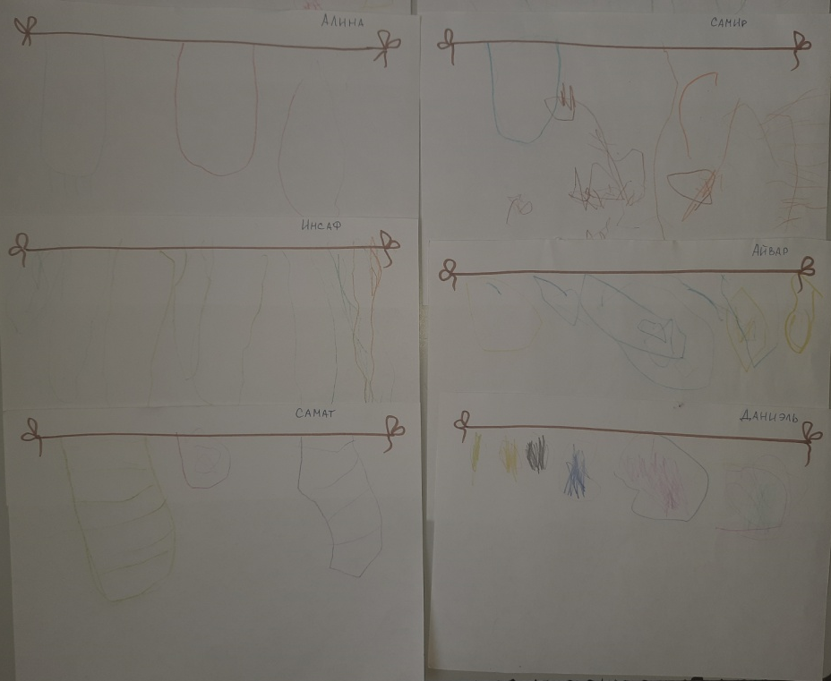
«Постираем платочки и полотенца»

Slide 9
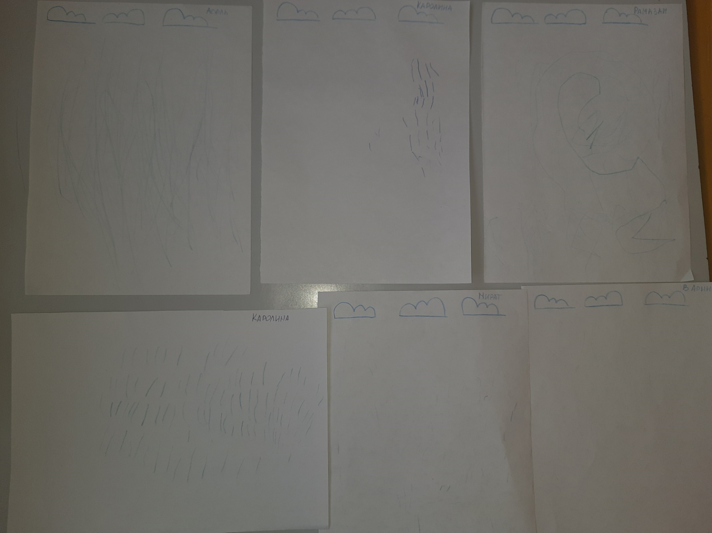
Рисование «Дождик»

Slide 10
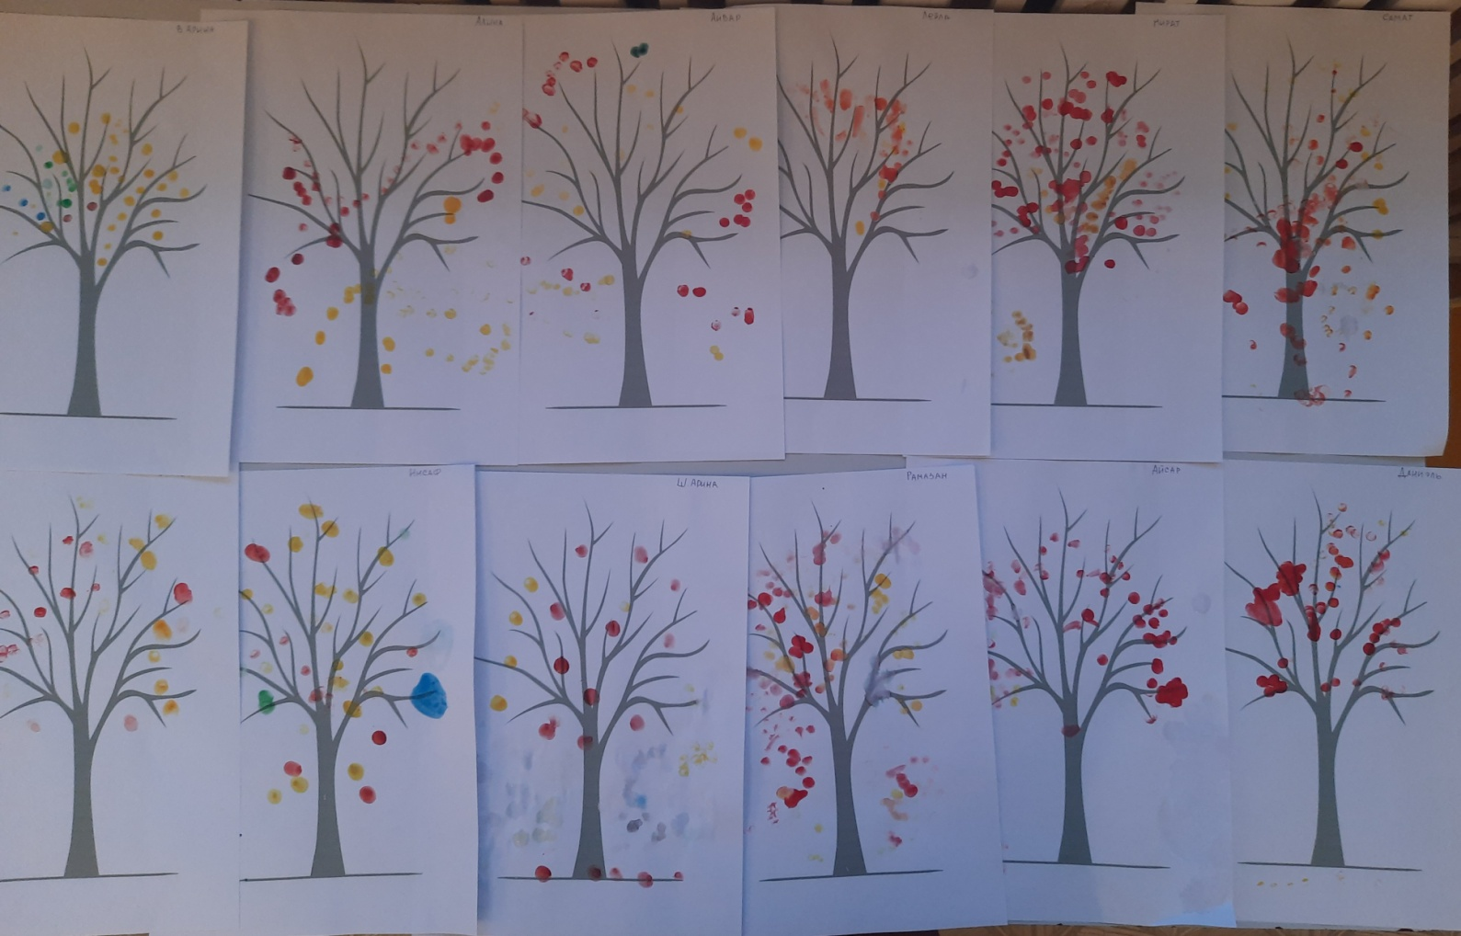
Рисование пальчиками «Листопад»

Slide 11
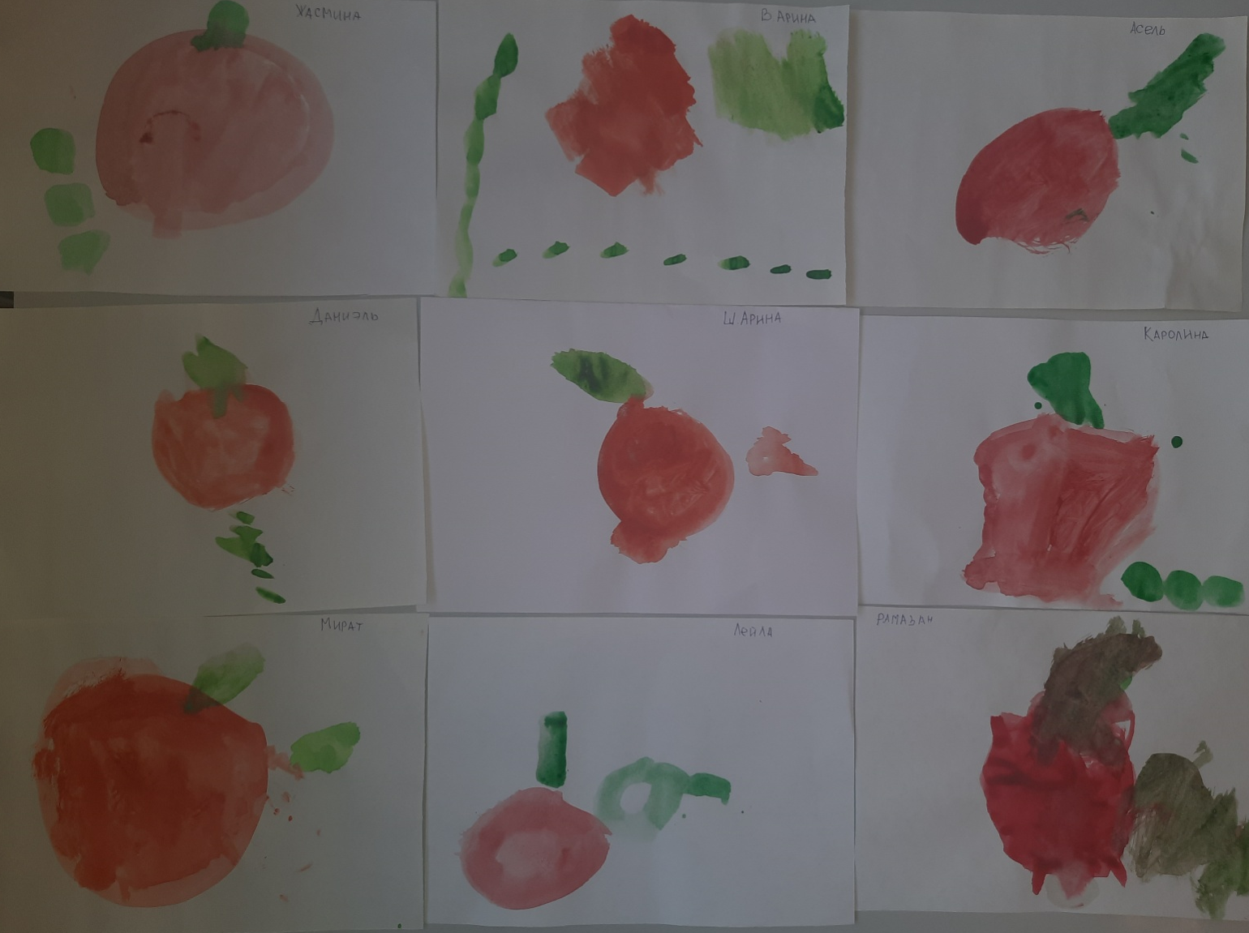
Рисование «Яблоко с листочком и червяком»

Slide 12
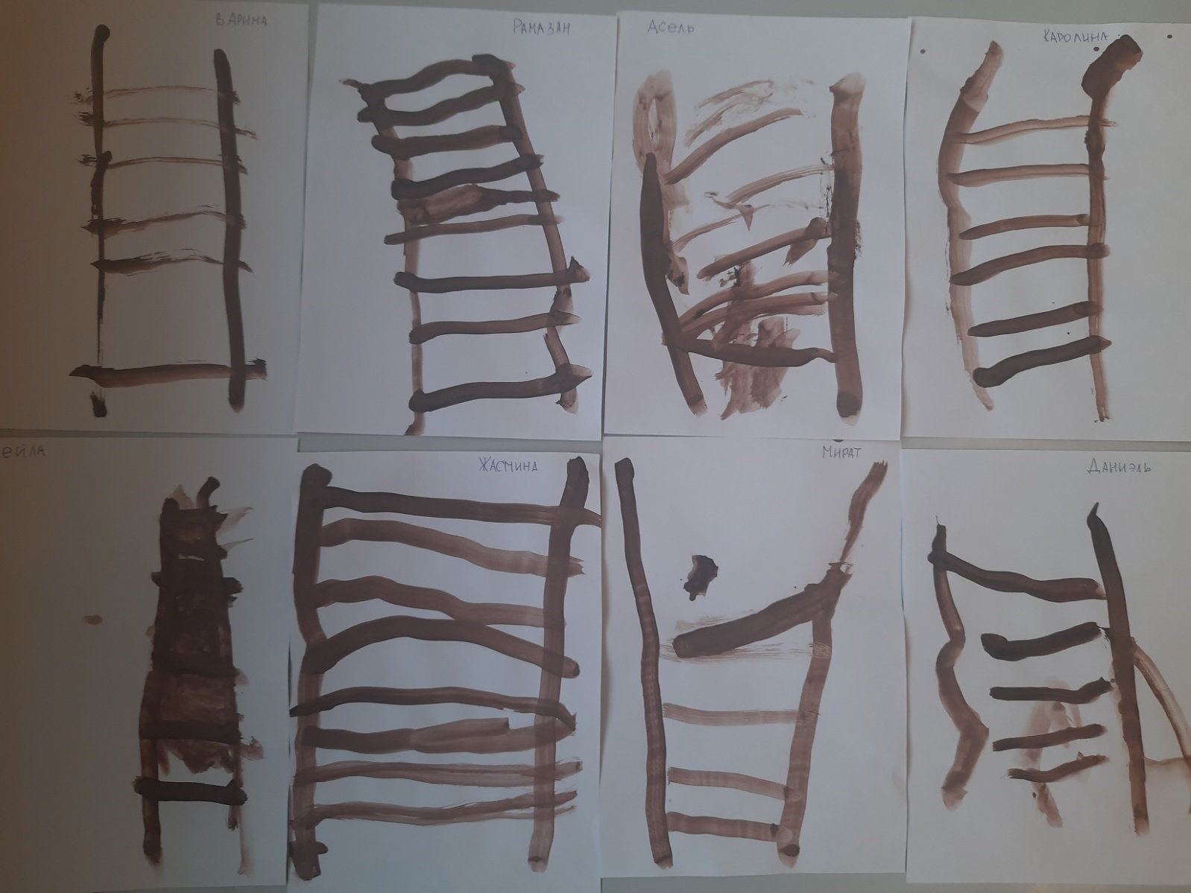
Рисование «Красивые лесенки»

Slide 13
Рисование «Снег идет»

Slide 14
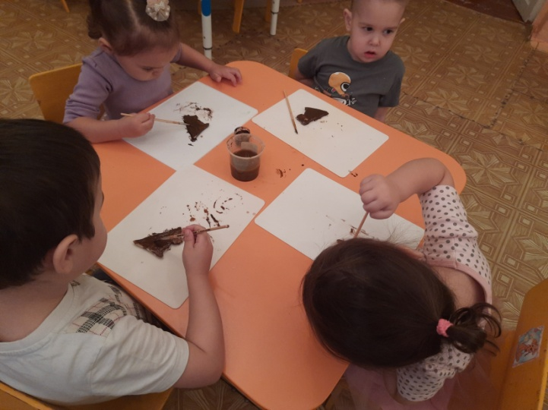
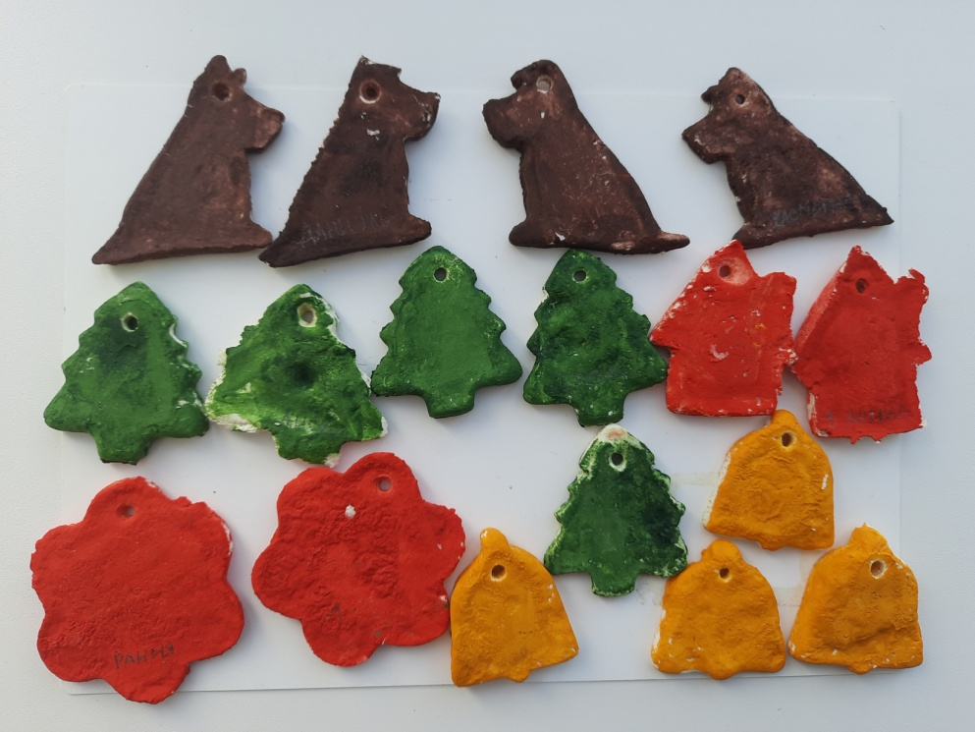
Лепка из соленого теста с элементами рисования «Новогодняя игрушка»

Slide 15
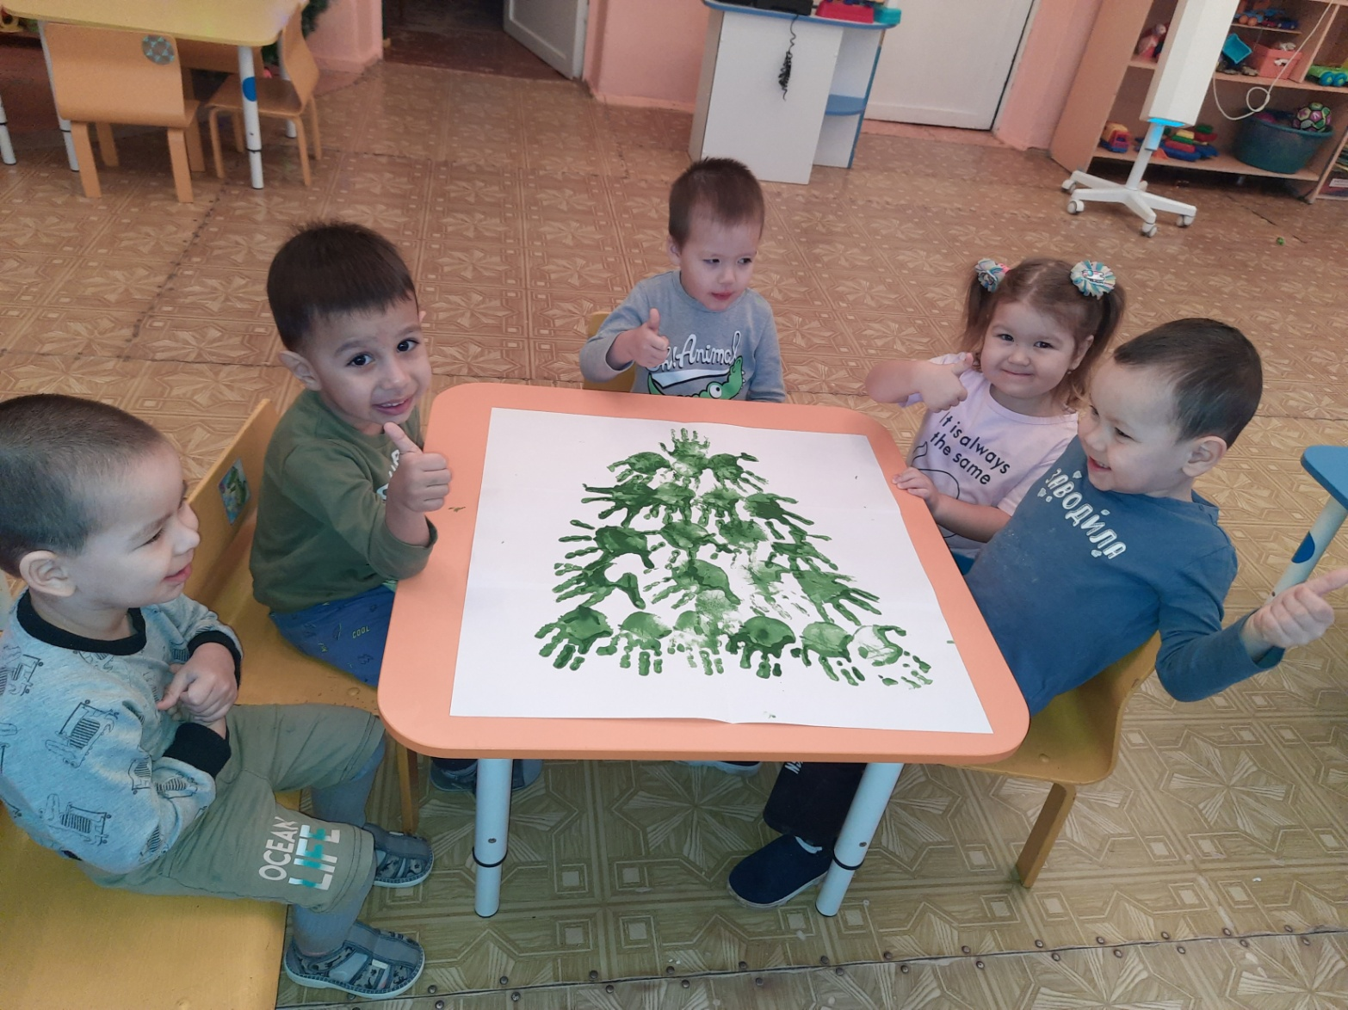
Рисование ладошкой «Елочка»

Slide 16
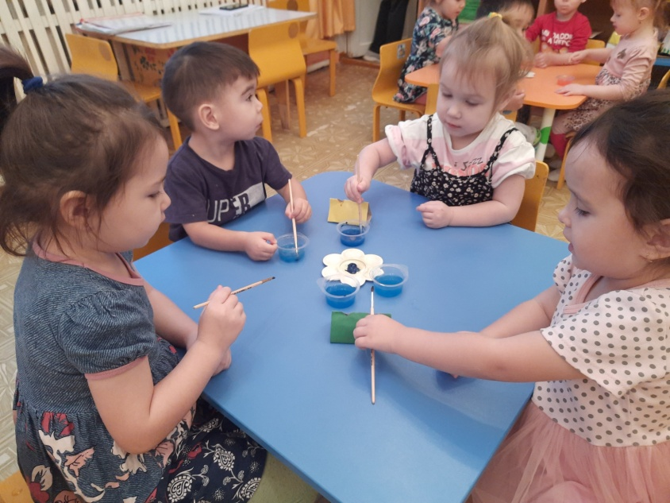
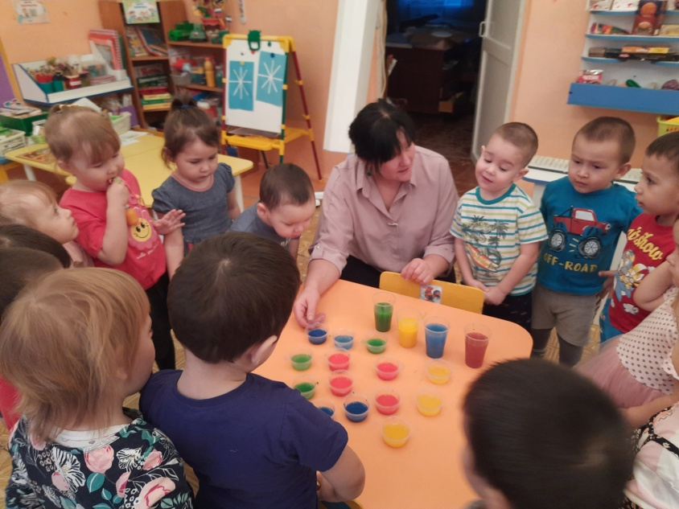
Экспериментирование «Окрашивание воды»

Slide 17
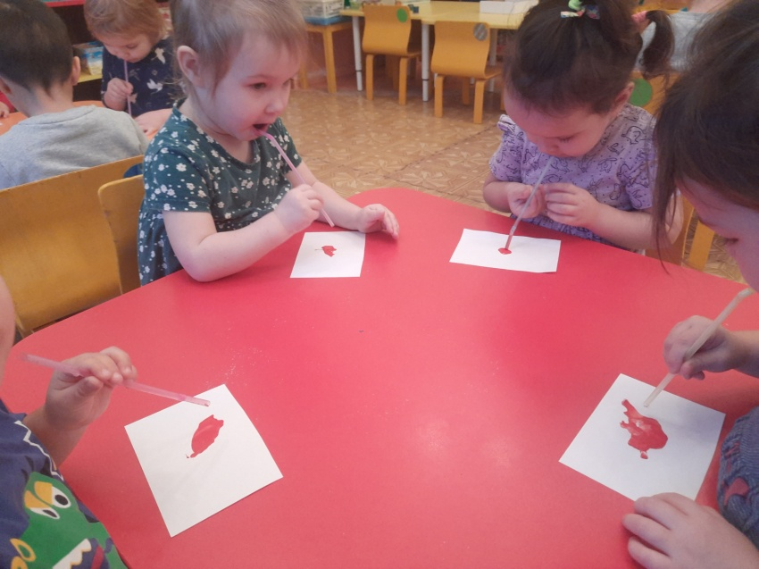
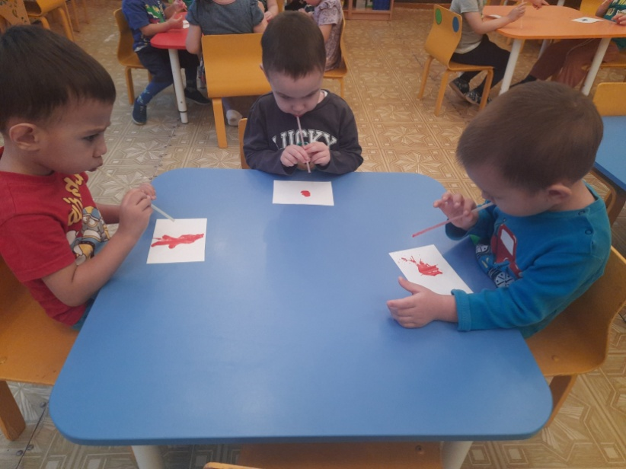
Экспериментирование «На что похожа клякса?!»

Slide 18
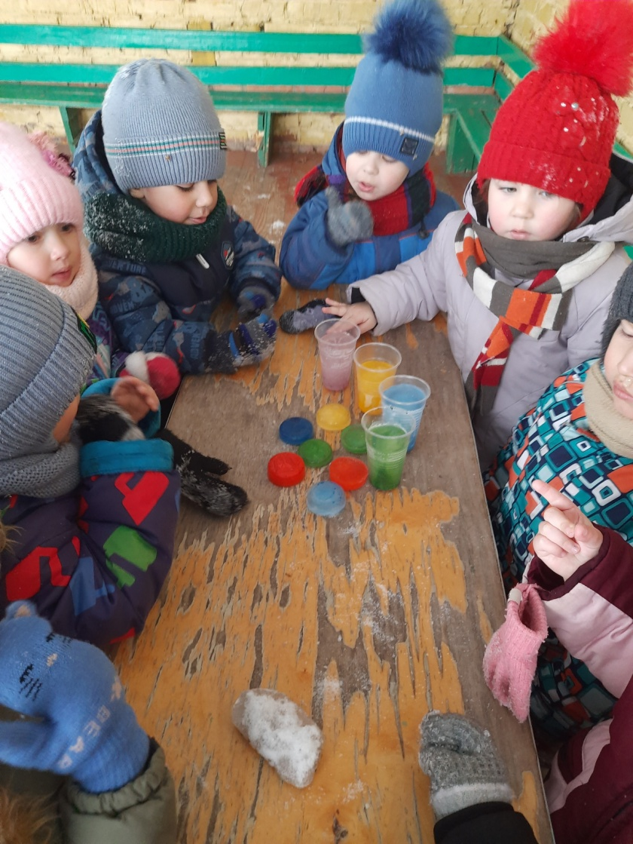
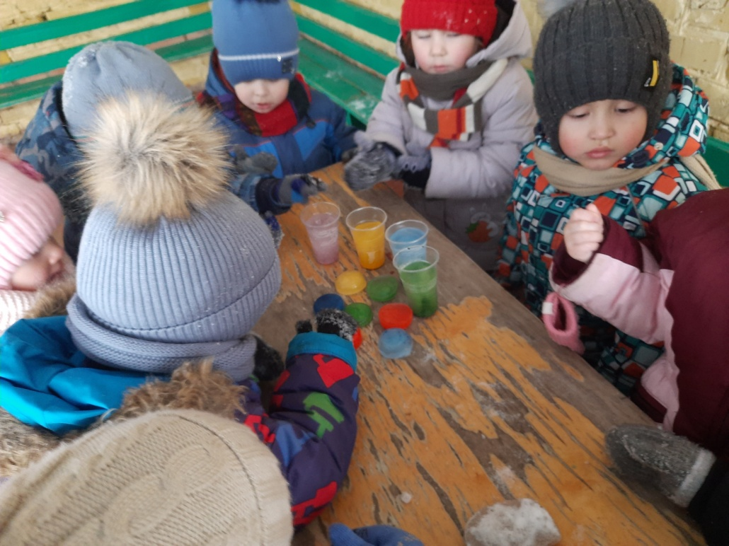
Экспериментирование
«Цветные льдинки»

Slide 19
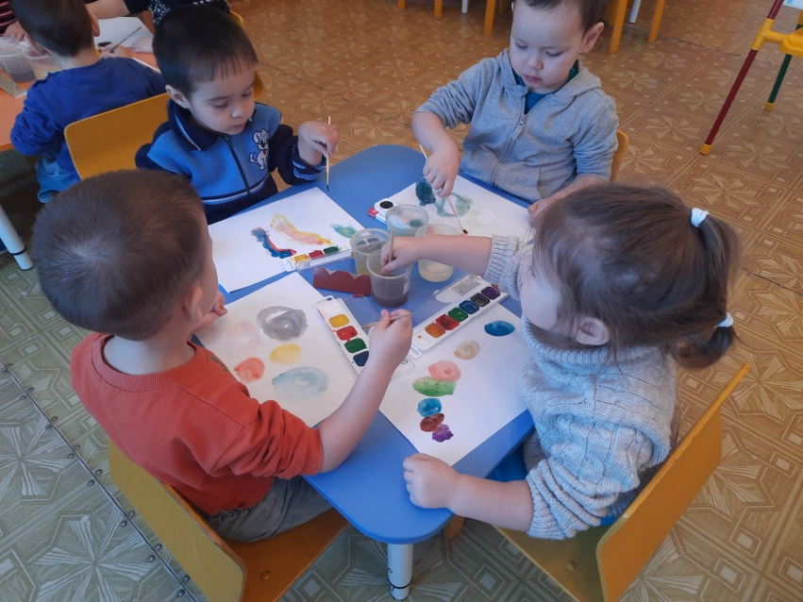
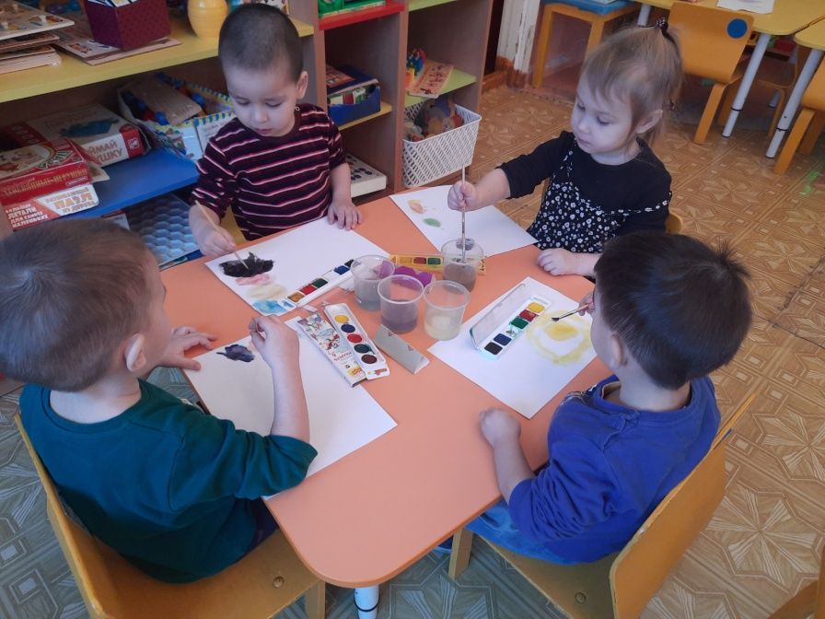
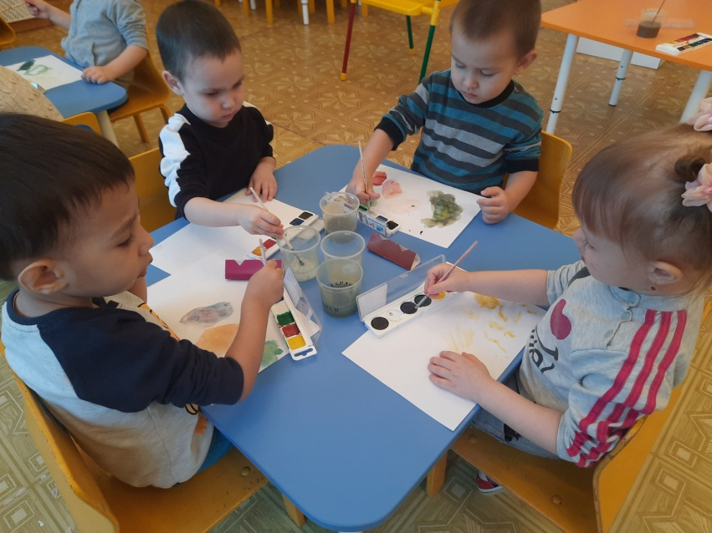
Экспериментирование
«Дружба красок»

Slide 20
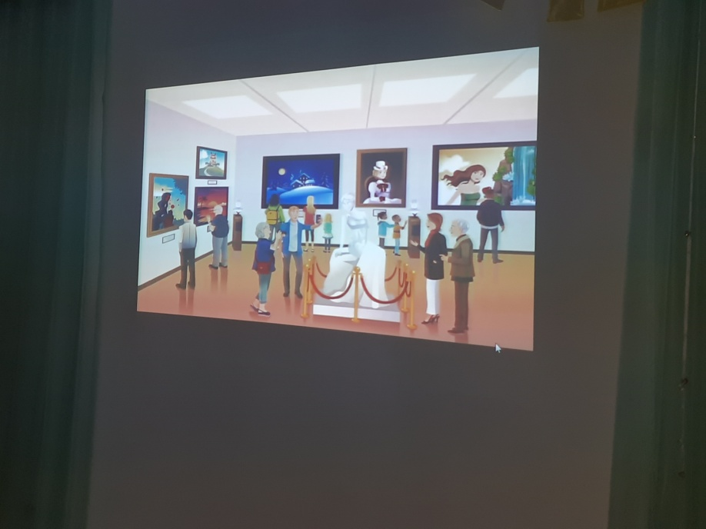
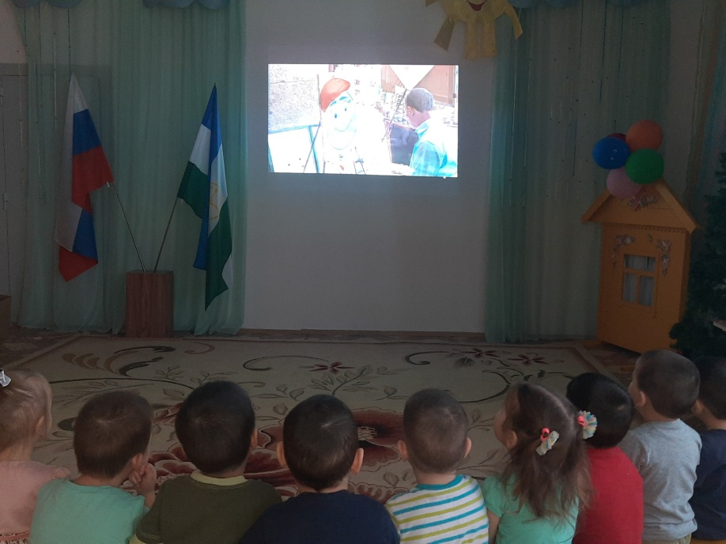
Просмотр мультфильма «Учим цвета»
Просмотр презентации «Кто такой художник?»

Slide 21
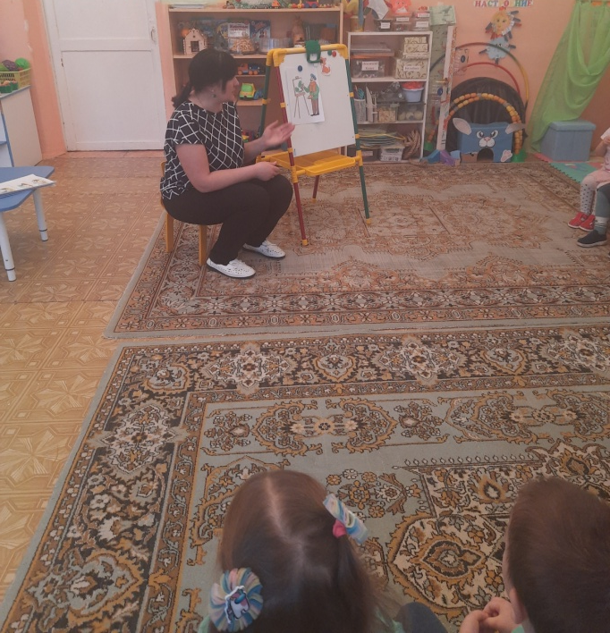
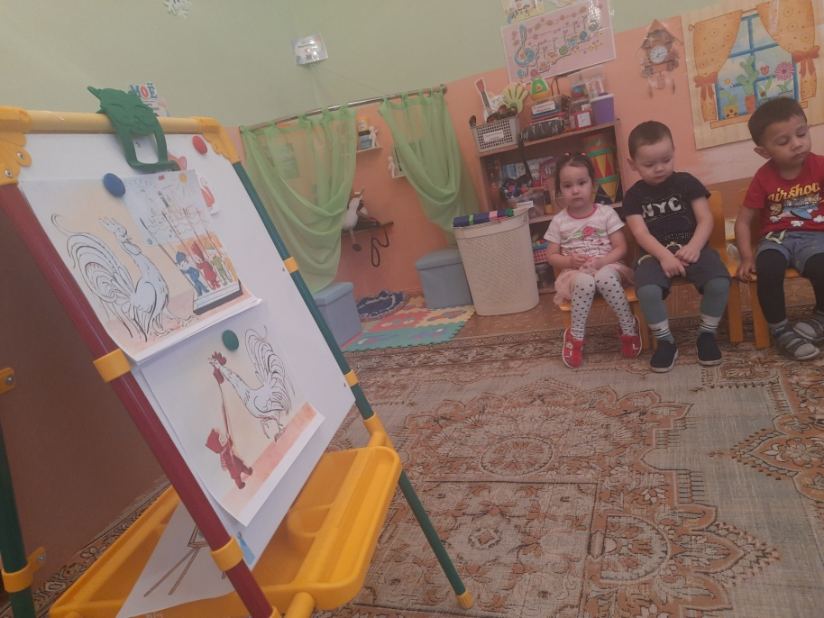
Чтение художественной литературы
Е.Пермяк «Волшебные краски»
Чтение «Три веселых краски»
Чтение рассказа Ю. Смольников «Сказки про краски»
В. Сутеев «Петух и краски», «Краски природы»
Составление рассказа «Мой любимый цвет»

Slide 22
Свободное рисование, раскрашивание раскрасок

Slide 23
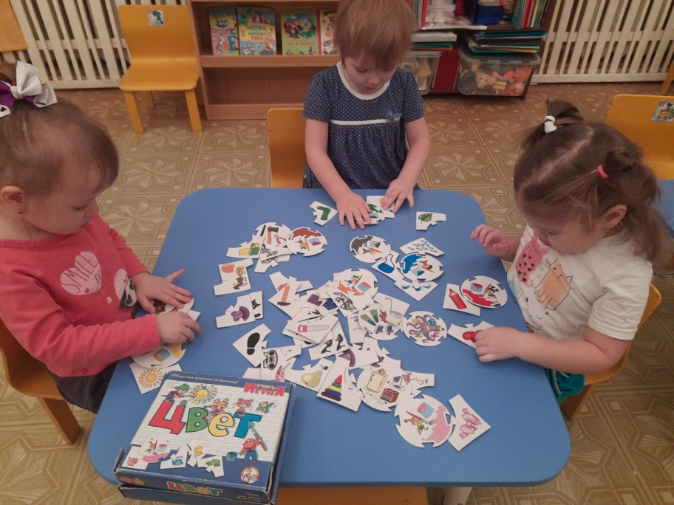
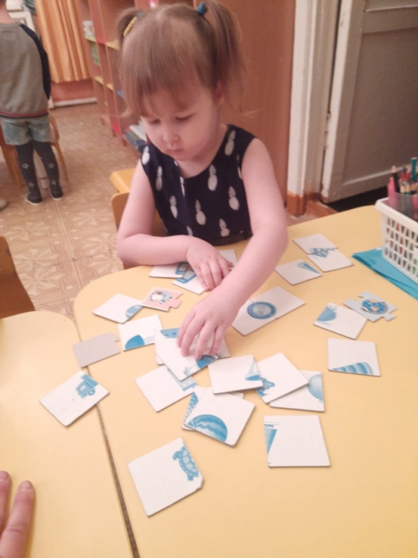
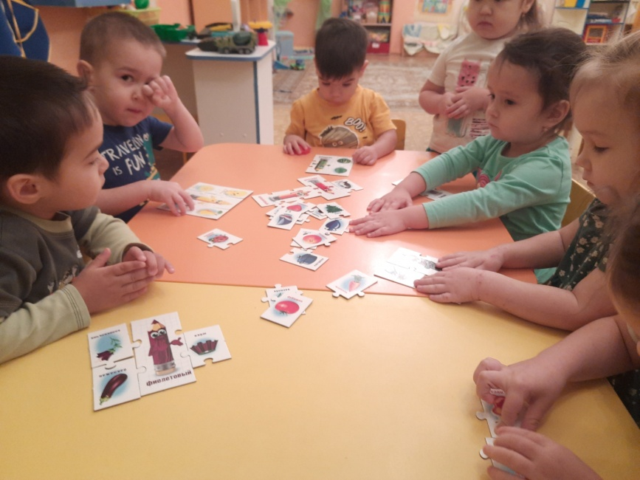
Настольно-печатные игры

Slide 24
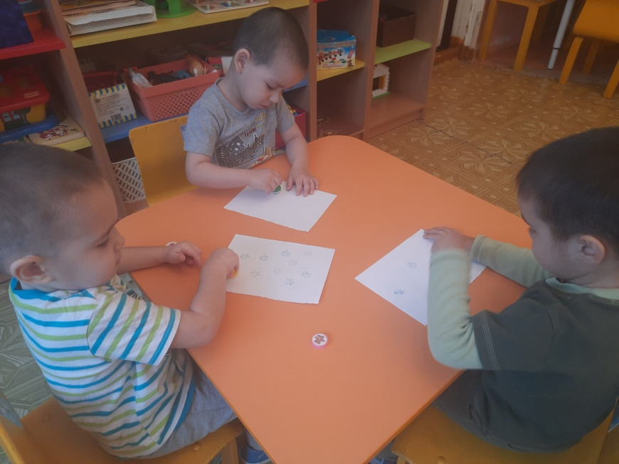
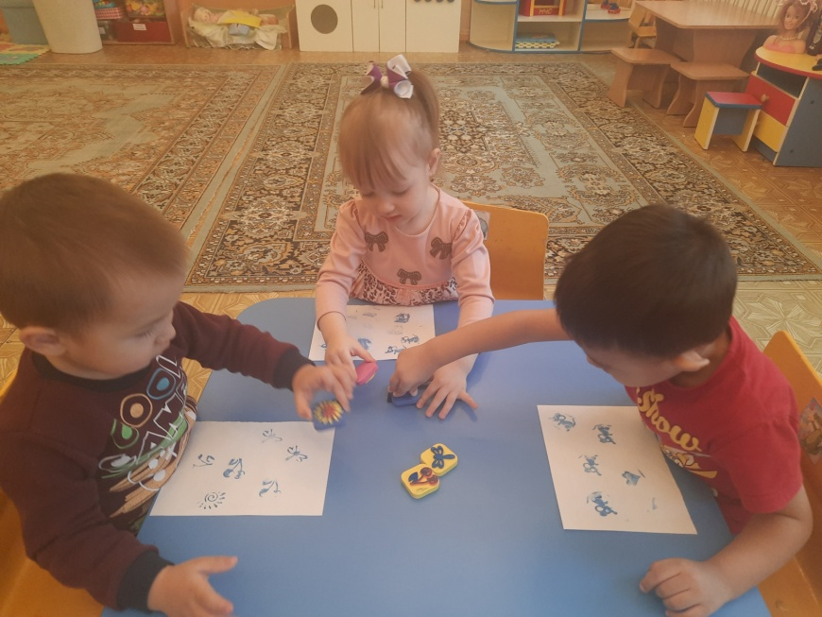
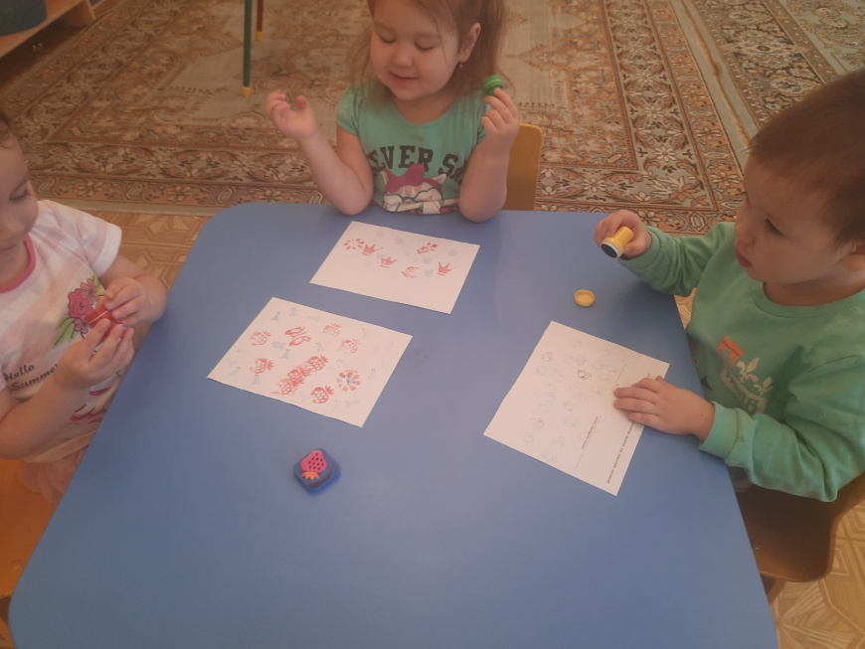
«Оттиск штампиками»

Slide 25
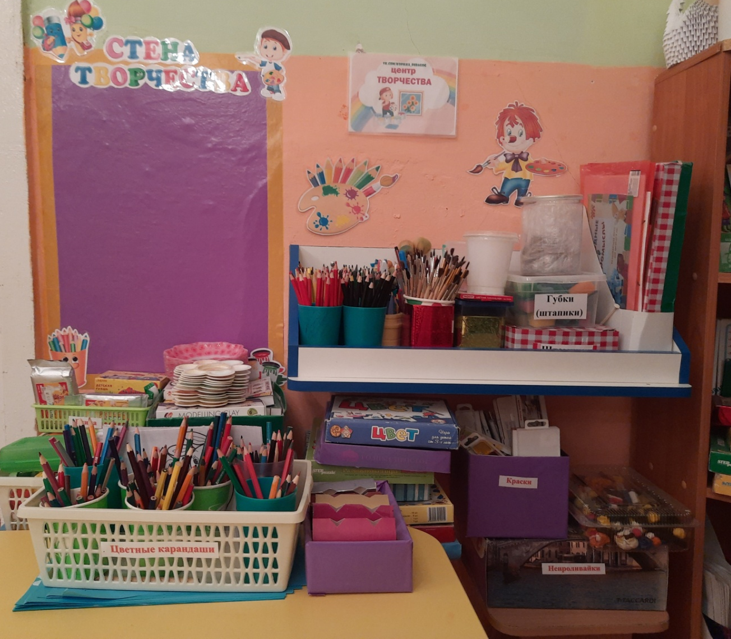
Центр «Детского творчества»

Slide 26
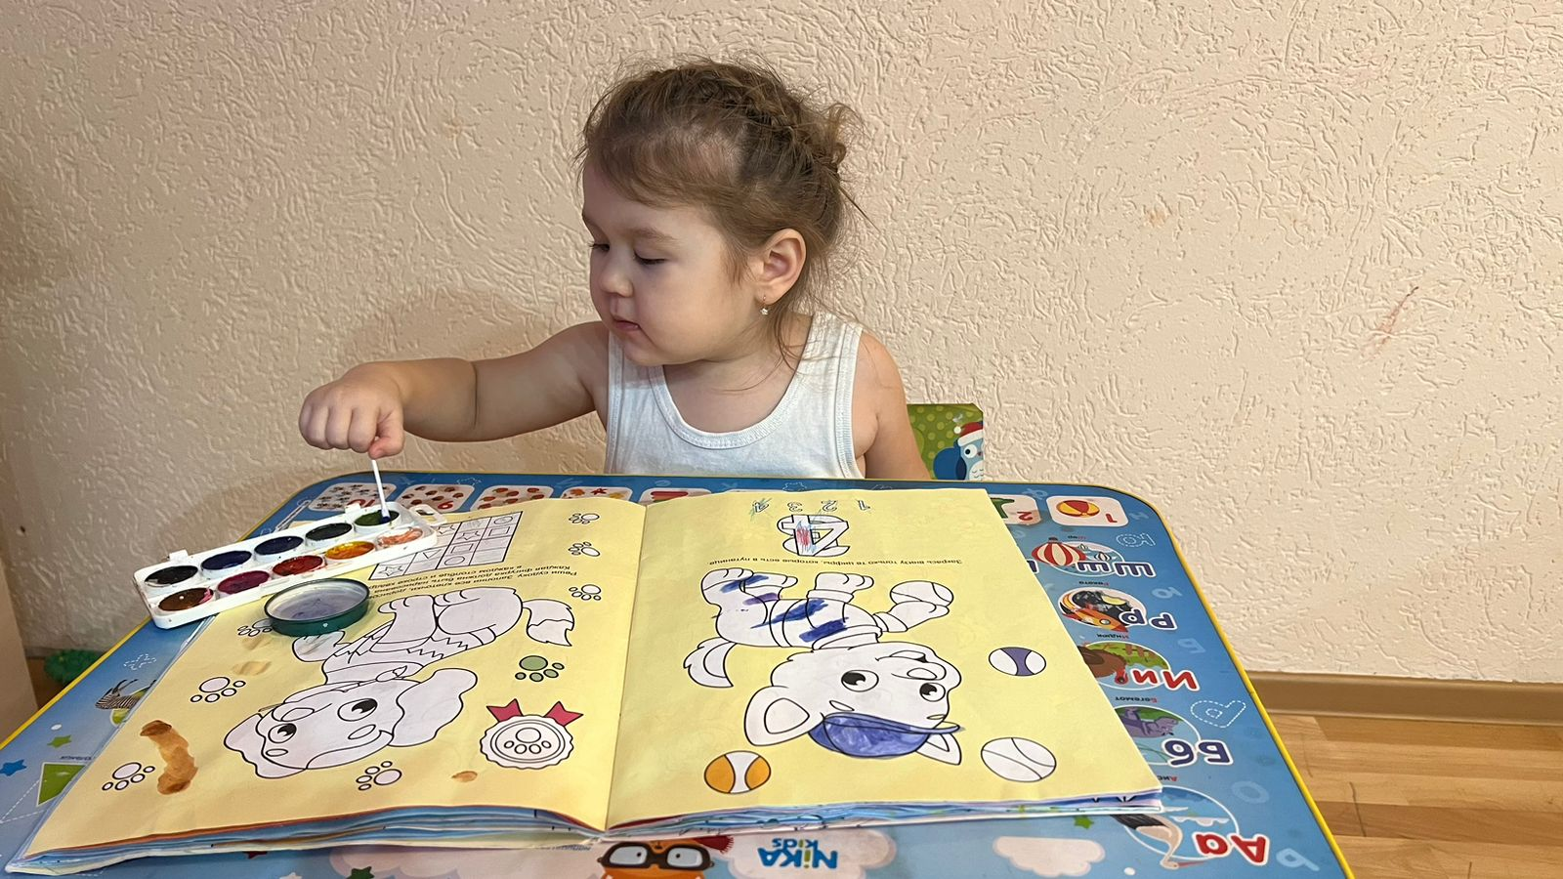
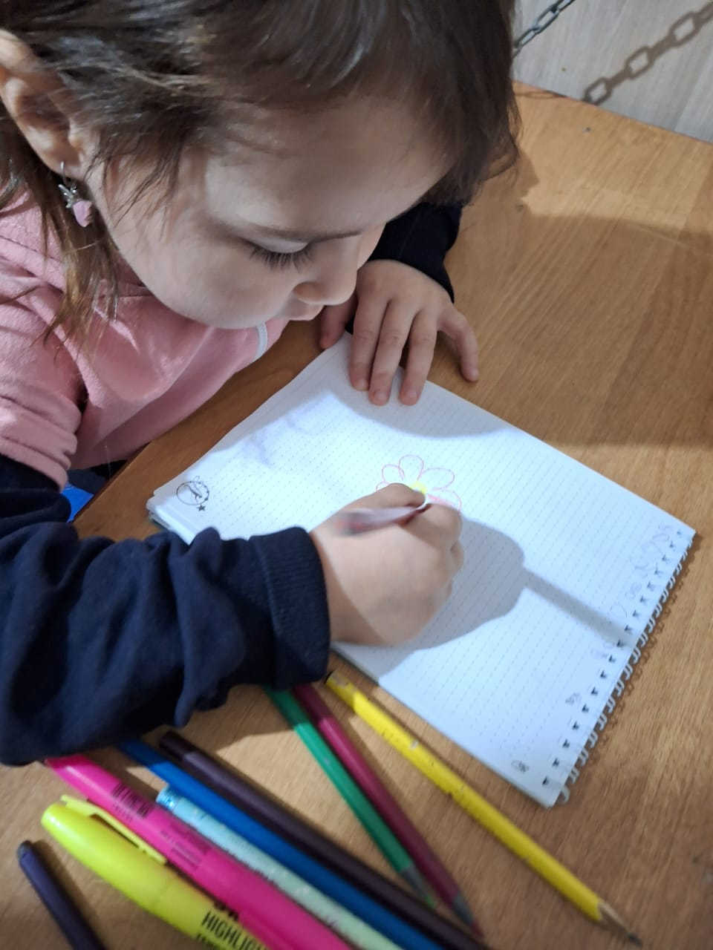
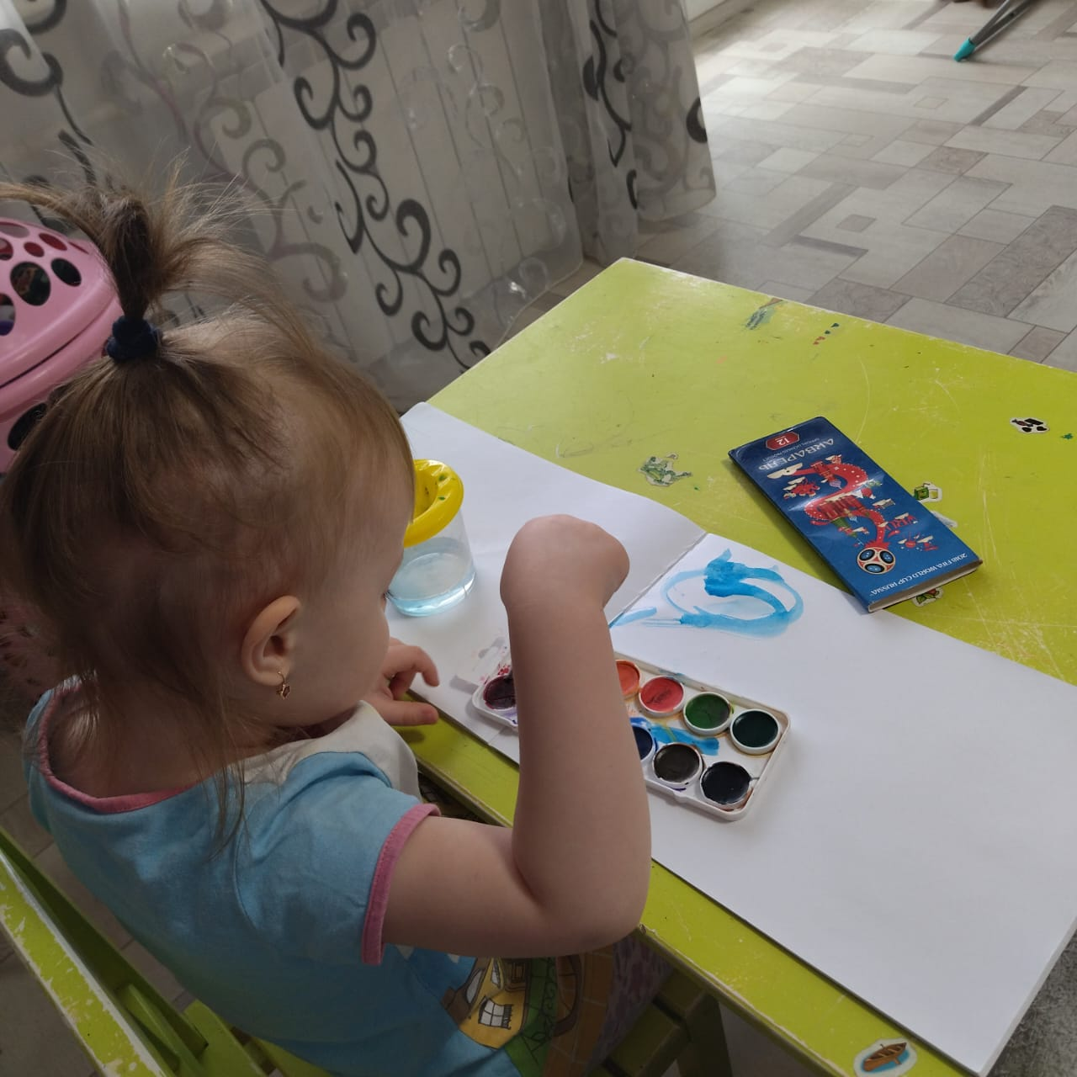
«Рисуем дома»

Slide 27
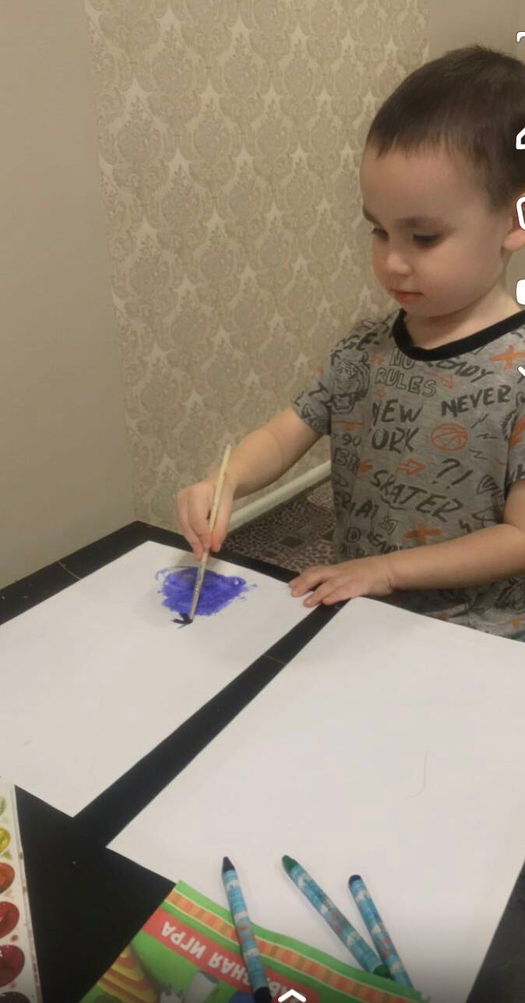
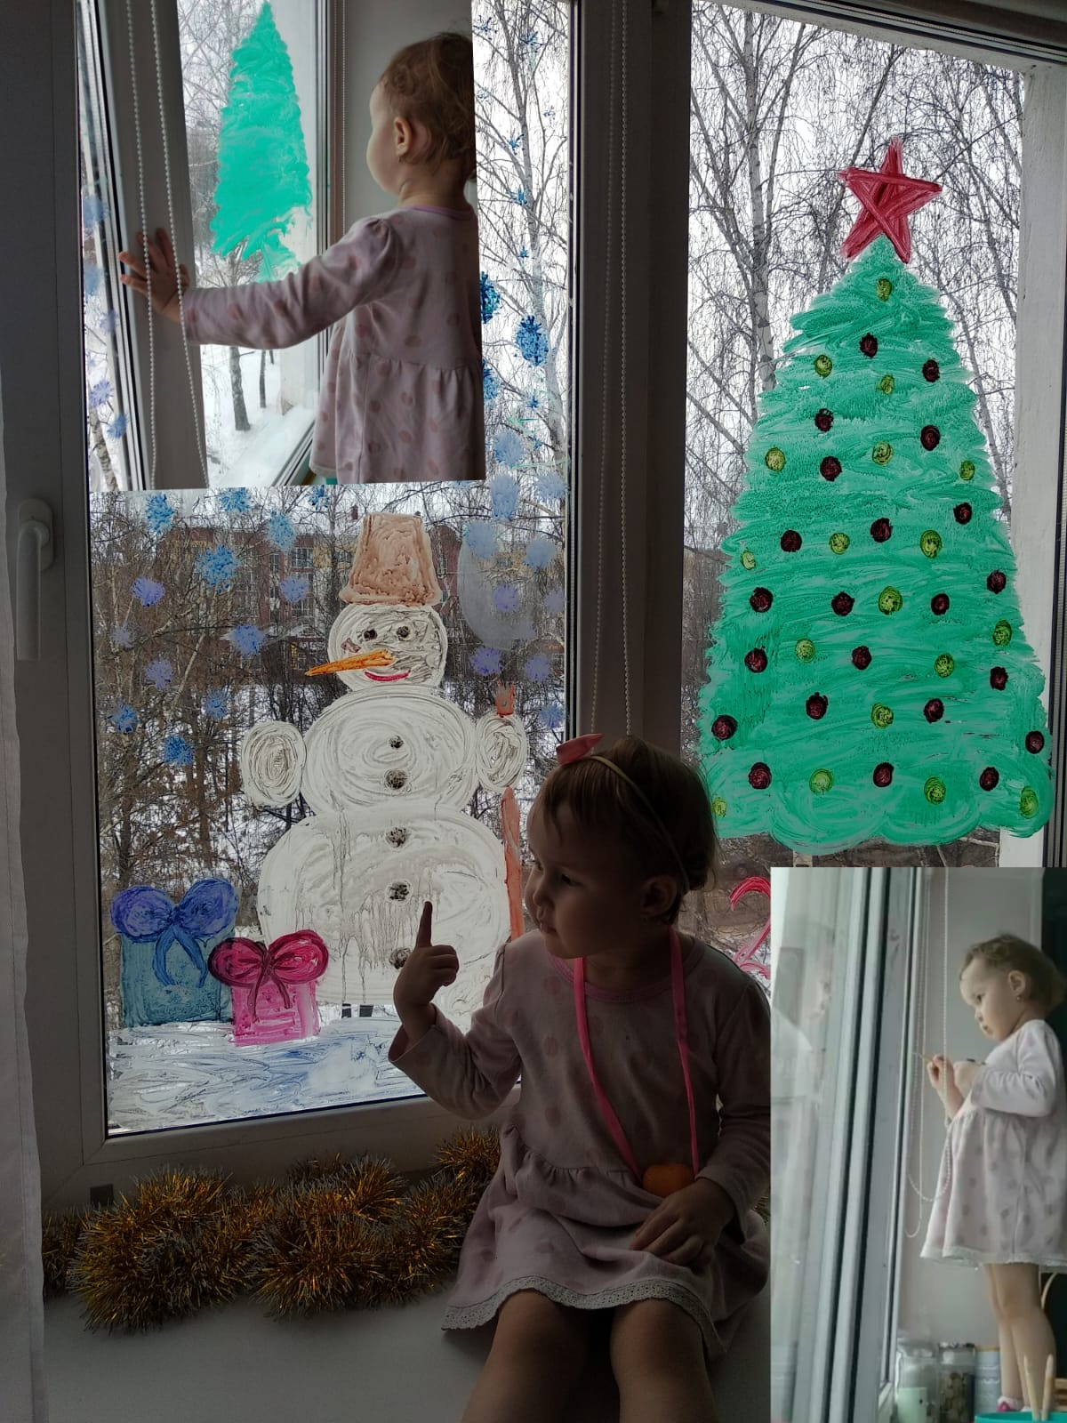

Slide 28
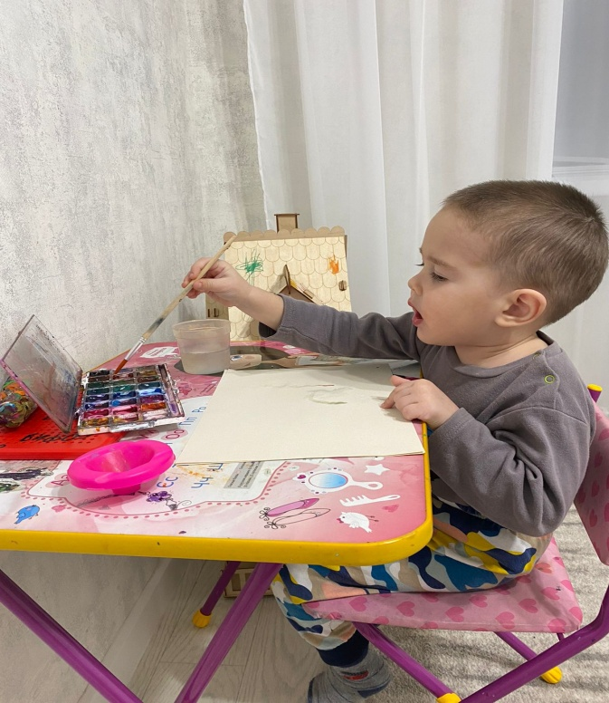
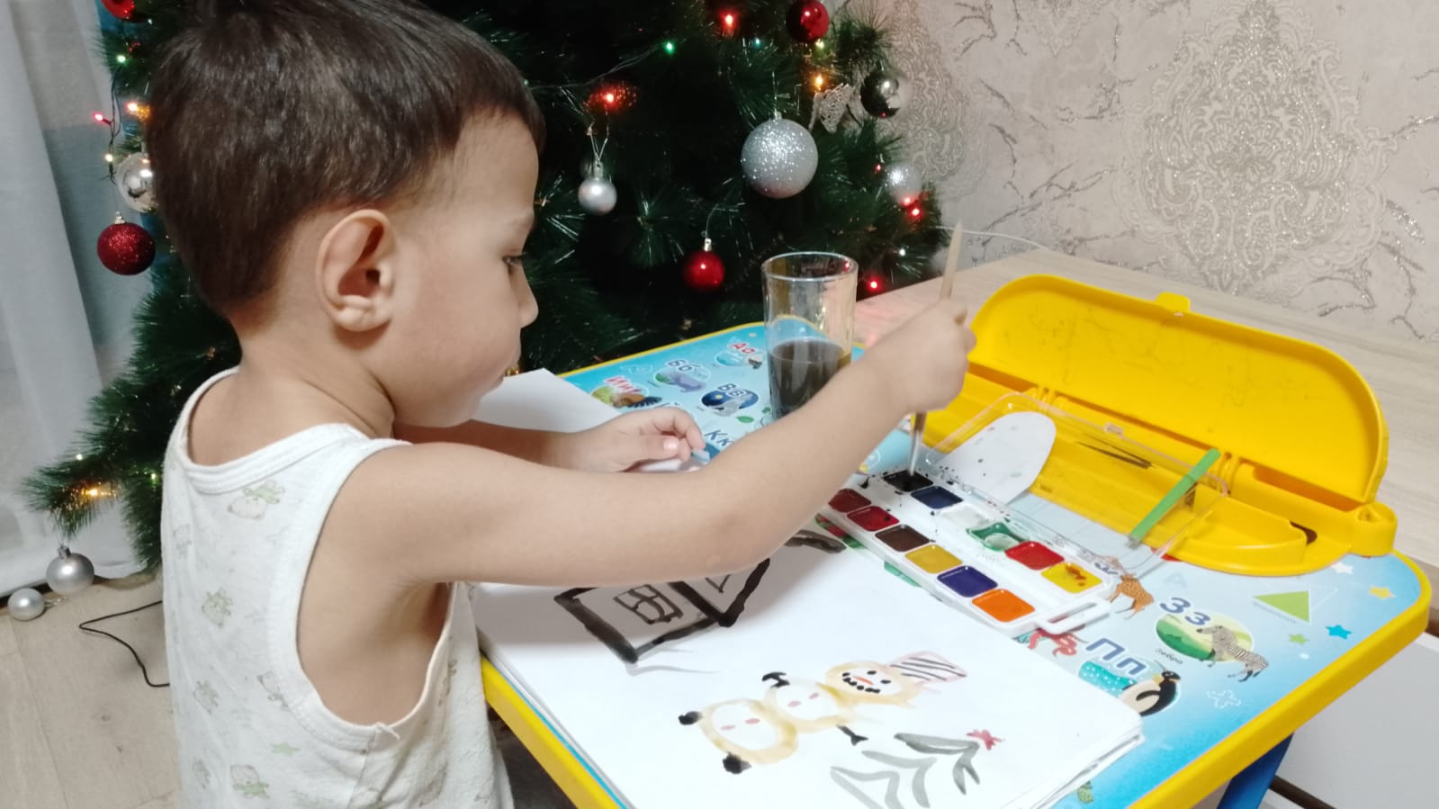
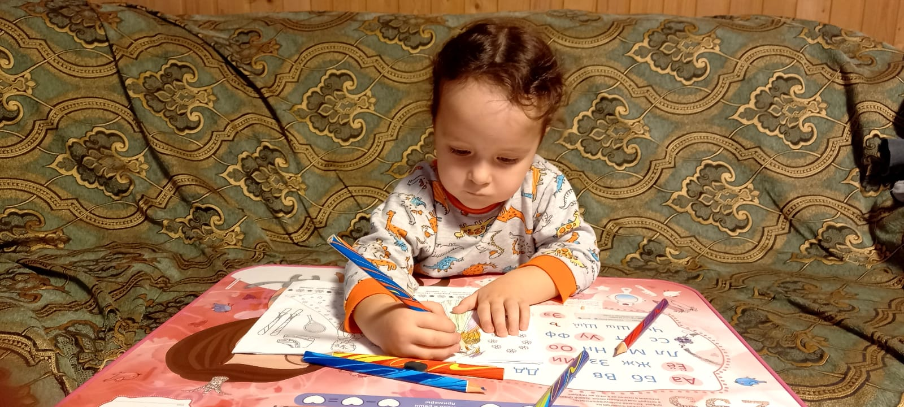

Slide 29
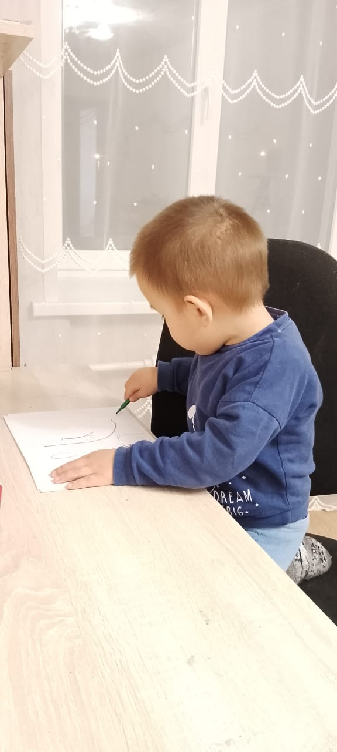
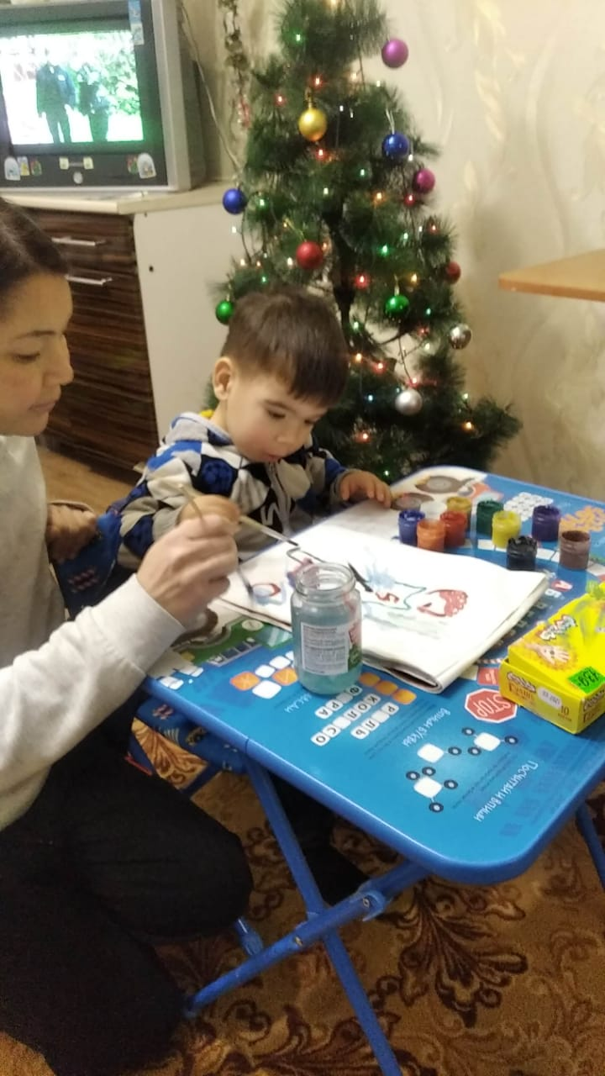
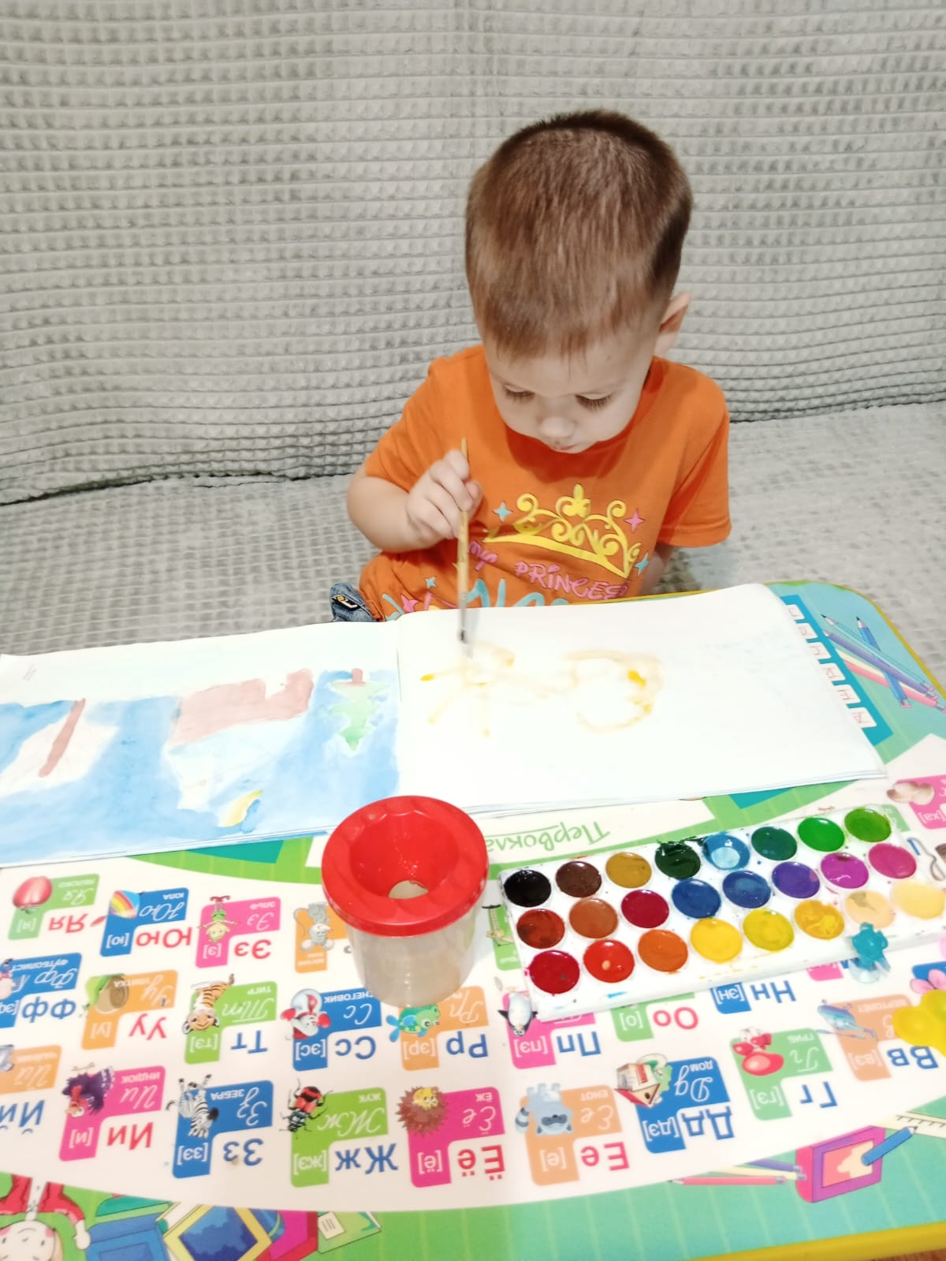

Slide 30
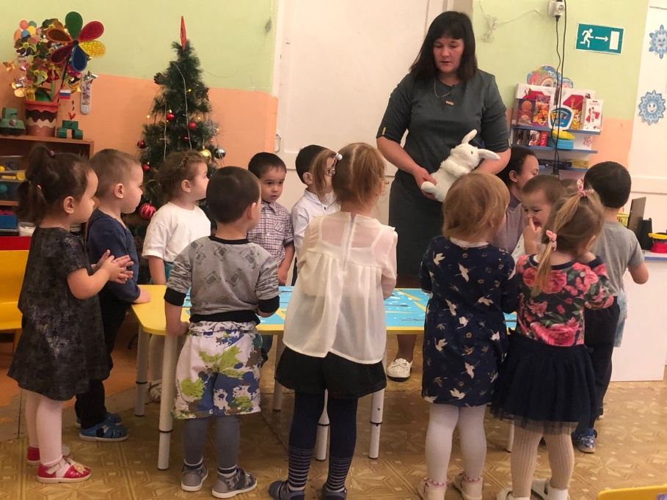
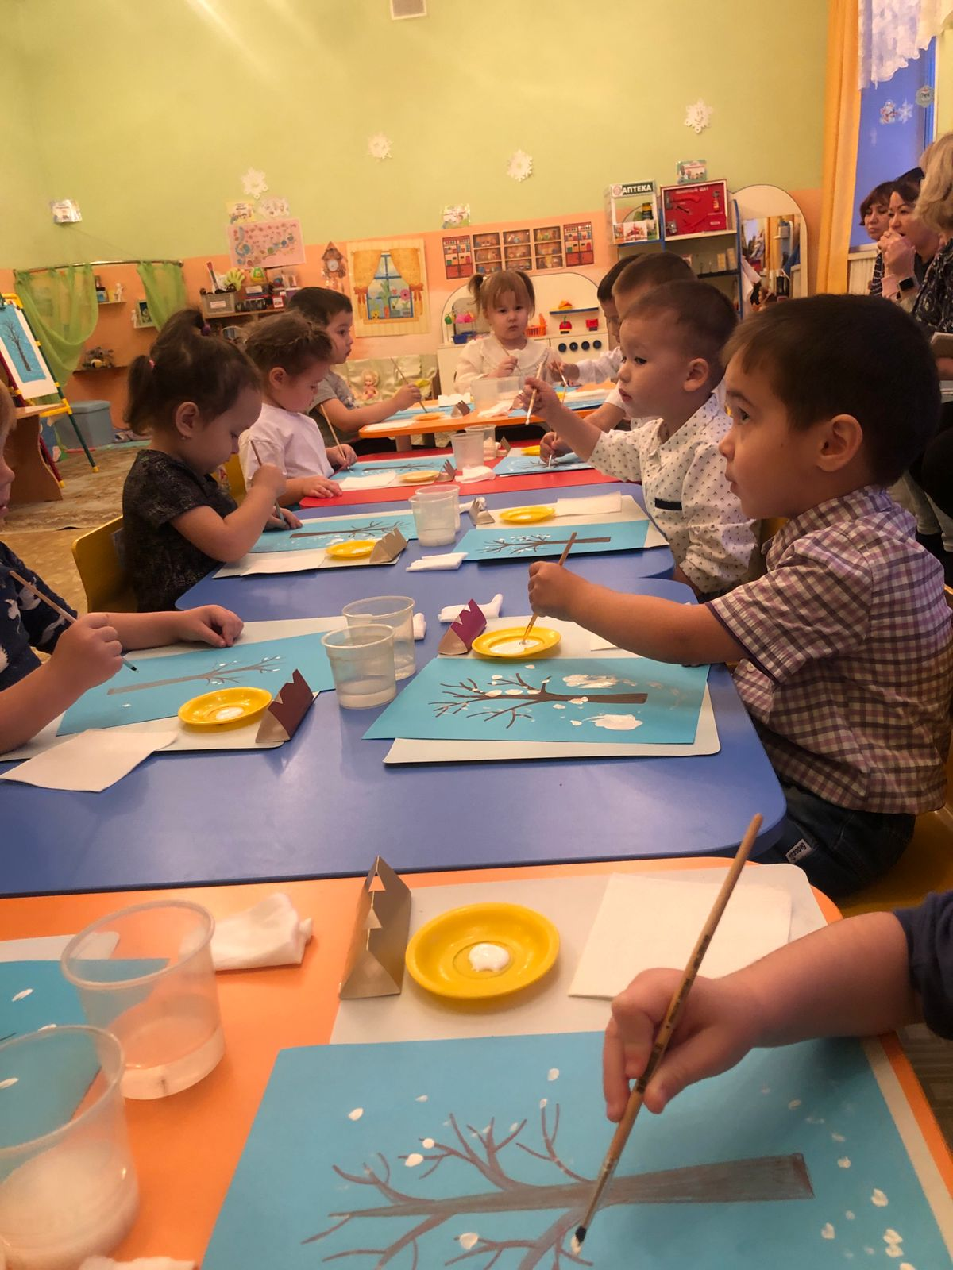
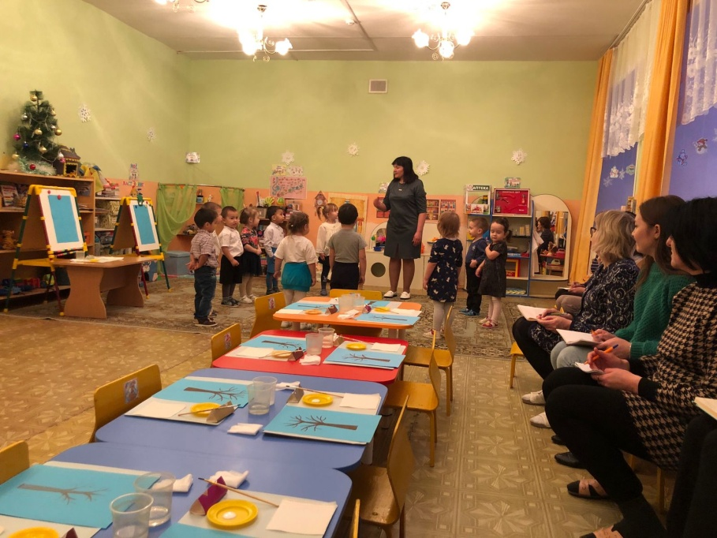
Открытое занятие
«Вот зима, кругом бело!»

Slide 31
Мониторинг
По парциальной программе И.А.Лыковой «Цветные ладошки»
Декабрь 2023 года
3 детей – ниже-среднего (15%)
14 детей – соответствуют возрасту (73%)
2 детей – высокий уровень развития (12%)

Slide 32
Заключение
На основе проделанной работы видно, что у детей появился интерес к рисованию. Они стали творчески всматриваться в окружающий мир, находить разные оттенки, приобрели опыт эстетического восприятия, большинство детей различают и называют цвета, стараются рисовать аккуратно, познакомились с некоторыми нетрадиционными способами рисования.
Дети научились промывать кисть после работы, осушивать о салфетку и класть кисть на подставку.
После рисования дети приносят свои рисунки для выставки. Оценивают свои рисунки.
Многие родители с удовольствием рассматривают, фотографируют работы детей в раздевальной комнате, отмечая, что с каждым разом рисунки становятся интереснее, ярче, красочнее.

Slide 33
Спасибо за внимание!!!

